Slide 1


UNIVERSIDAD AUTÓNOMA DEL ESTADO DE MÉXICO
FACULTAD DE ODONTOLOGÍA
PROGRAMA EDUCATIVO:
LICENCIATURA DE CIRUJANO DENTISTA
ÁREA DE DOCENCIA:
TERAPÉUTICA QUIRÚRGICA
UNIDAD DE APRENDIZAJE:
CLÍNICA DE EXODONCIA
TEMA DEL MATERIAL:
COMPLICACIONES EN EXODONCIA
ELABORADO POR:
M. EN C.E. CARMEN ELENA MENDEZ MIRELES

Slide 2
PROGRAMA EDUCATIVO:
Licenciatura de Cirujano Dentista
ÁREA DE DOCENCIA:
Terapéutica quirúrgica
UNIDAD DE APRENDIZAJE:
Clínica de Exodoncia

Slide 3
Clave
L40041
Créditos
6
Tipo de Unidad de Aprendizaje
Clínica
Carácter de la Unidad de Aprendizaje
Obligatoria

Slide 4
Núcleo de formación
Sustantivo
Modalidad
Presencial
Prerrequisitos (Temas Aprendidos):
Anatomía, Fisiología, Radiología, Anestesia
Farmacología, Exodoncia, Técnicas Quirúrgicas
Unidad(es) de Aprendizaje Consecuente (Seriadas y Recomendadas):
Ninguna

Slide 5
Propósito de la unidad de aprendizaje
El discente, podrá ser capaz de realizar un diagnóstico, pronóstico y plan de tratamiento de Exodoncia, seleccionará el instrumental, utilizará medios de diagnóstico, procedimientos y técnicas específicas para realizar extracciones dentarias, así como la identificación de los accidentes y complicaciones más frecuentes durante este procedimiento, en pacientes adultos.

Slide 6
Propósito de la unidad de aprendizaje (Continuación)
Teniendo presente Actitudes y Valores.
Desarrollará habilidades psicomotrices, para enfrentarse al tratamiento de Exodoncia en pacientes adultos. con lo cual, se preparará al futuro egresado de la Licenciatura de Cirujano Dentista para su ejercicio profesional.

Slide 7
Competencias profesionales
El discente, hará un diagnóstico, un pronóstico y un plan de tratamiento de Exodoncia en dientes permanentes de pacientes adultos.
Aplicará las diferentes técnicas para la realización de la exodoncia y a su vez seleccionará el instrumental y material para llevar acabo el procedimiento.

Slide 8
Unidad de competencia I
El discente comprenderá los pasos a seguir para realizar un procedimiento quirúrgico. ( Exodoncia)
Plan de tratamiento para la exodoncia:
Interrogatorio(historia clínica)
Auxiliar de diagnóstico radiográfico.
auxiliar de diagnóstico de laboratorio clínico.
Técnica de exodoncia
Realizar el manejo farmacológico del paciente preoperatorio o postoperatorio.
Complicaciones en Exodoncia

Slide 9
Conocimientos
El discente comprenderá los pasos a seguir para realizar un procedimiento quirúrgico. ( Exodoncia)
Plan de tratamiento para la exodoncia:
Interrogatorio(historia clínica)
Auxiliar de diagnóstico radiográfico.
auxiliar de diagnóstico de laboratorio clínico.
Técnica de exodoncia
Realizar el manejo farmacológico del paciente preoperatorio o postoperatorio.
Complicaciones en Exodoncia

Slide 10
Habilidades
Realizará exodoncias en pacientes sanos
Identificará patologías sistémicas
Realizará exodoncia en pacientes con compromiso sistémico controlado.

Slide 11
Actitudes / Valores
Referirá al paciente con compromiso sistémico sin control.
Respetará el reglamento interno de la facultad de odontología de clínicas y laboratorios

Slide 12
COMPLICACIONES EN EXODONCIA
M. EN C.E. CARMEN ELENA MENDEZ MIRELES

Slide 13
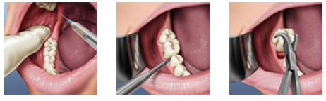
Introducción
Definimos una exodoncia como el acto quirúrgico mediante el cual se extraen los dientes erupcionados de sus alvéolos, con el menor trauma y dolor posible, por tanto al ser considerado un acto quirúrgico no estamos exentos de que se tengan complicaciones.
Dentro de los procedimientos quirúrgicos orales que se lleva a cabo con más frecuencia en cirugía oral, se encuentra la extracción dentaria
Notes:
En las siguientes diapositivas se describirán las principales complicaciones que se pudieran presentar durante una extracción dentaria, con el fin de que se tenga el conocimiento y se puedan prevenir o tratar.

Slide 14
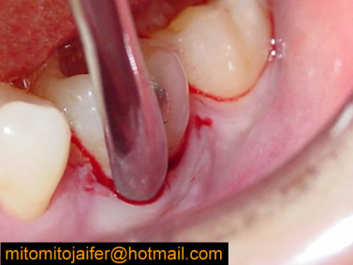
Éxito en la técnica de la extracción dental.
1.- Expansión del proceso alveolar.
2.- Ruptura del ligamento periodontal.
3.- Separación de la inserción epitelial.
(estos pasos facilitan la avulsión del órgano dentario).
Notes:
El éxito de una extracción dental depende en gran medida de cumplir los pasos aquí mencionados.

Slide 15
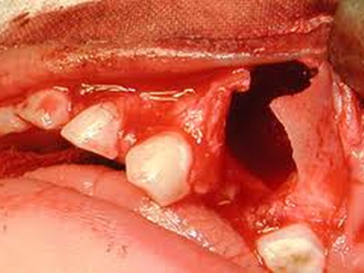
Complicación
Fenómeno que sobreviene en el curso de un procedimiento quirúrgico, distinto de las manifestaciones habituales de este y consecuencia de las lesiones provocadas por él. Agravando generalmente el pronóstico.
Notes:
Mencionaremos las complicaciones más frecuentes durante o despues de una extracción, para ademas de conocerlas, prevenirlas o bien tratarlas en caso de que se presenten.

Slide 16
Las complicaciones en exodoncia se pueden clasificar en:
1.- Inmediatas o intraoperatorias.
2.- Mediatas o postoperatorias.
Notes:
Las complicaciones de la exodoncia se pueden clasificar según tiempo de evolución, en complicaciones inmediatas o intraoperatorias y complicaciones mediatas o postoperatorias.

Slide 17
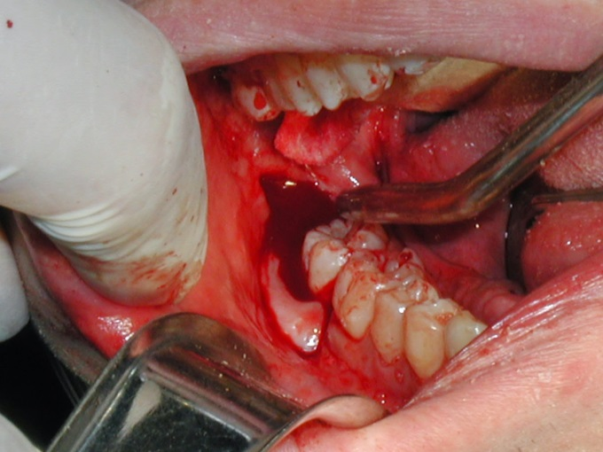
Casuística de complicaciones en la extracción dental.
Brabant y Oberkenbaum:
La frecuencia complicaciones en la extracción dental es aproximadamente frecuente y se presenta en un 20% de las extracciones.
Notes:
A pesar de que la casuística no indica un porcentaje elevado de complicaciones, esta cifra podría reducirse si el operador maneja de manera correcta las técnicas y el instrumental empleado.

Slide 18
Complicaciones inmediatas:
Lesión de tejido blando.
Lesión a tejido nervioso.
Lesión a estructura ósea.
Lesiones de dientes adyacentes.
Daño a la ATM.
Notes:
Dentro de las complicaciones inmediatas o intraoperatorias encontramos; lesiones de tejidos blandos, lesiones de tejidos nerviosos, lesiones de estructuras óseas, daño sobre la ATM, lesiones de dientes adyacentes y complicaciones del diente a extraer.

Slide 19
Complicaciones mediatas.
Hemorragias.
Infecciones.
Trismus.
Hematoma.
Dolor.
Notes:
Dentro de las complicaciones postoperatorias se encuentran las hemorragias, las infecciones (alveolitis), el trismus, el hematoma y el edema

Slide 20
Causas de lesiones a tejidos blandos en una extracción dental.
1.- Utilización impropia de fórceps o elevadores.
2.- Uso de fuerza excesiva en los elevadores, en el momento de luxación del órgano dentario.
3.- Abrasión del tejidos blandos por descuidos al usar instrumentos rotatorios.
4.- No utilizar puntos de apoyo en el momento de la luxación del órgano dentario.
5.- falta de uso de separadores de tejidos blandos.
Notes:
Conocer las causas es importante ya que podemos prevenirlas, pues en su mayoría dependen del manejo correcto del instrumental por parte del operador.

Slide 21
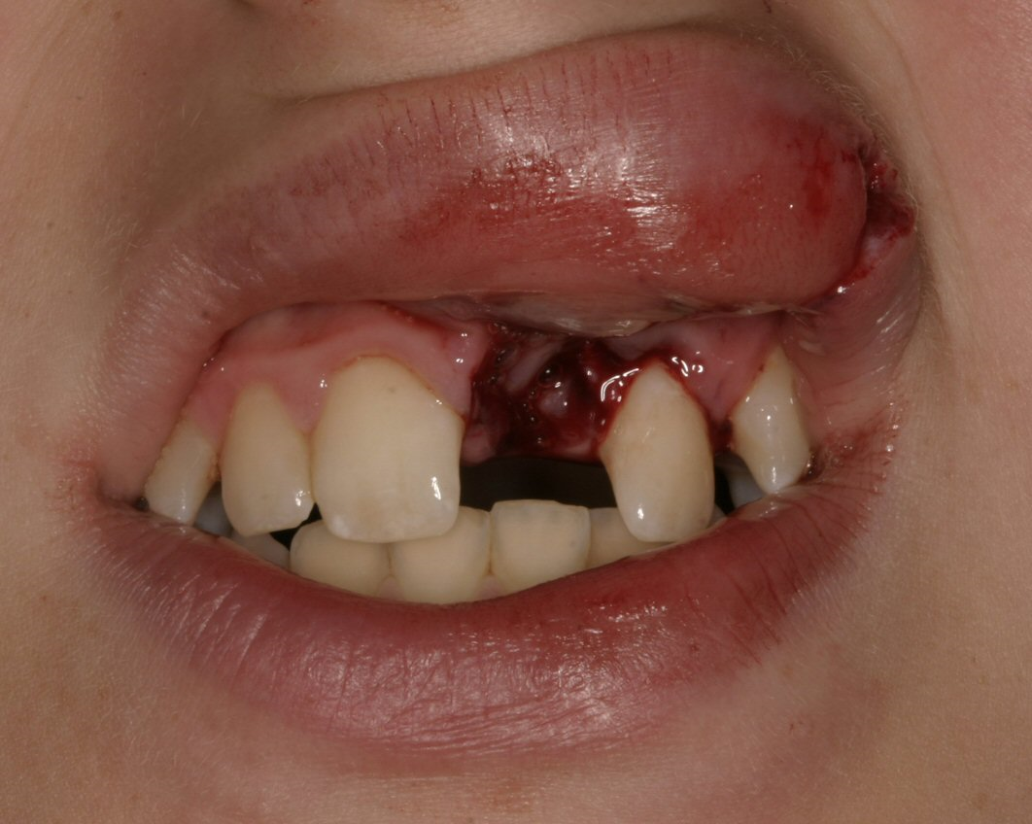
Lesión de tejidos blandos consecuencia del mal uso del elevador y fuerza desmedida.
Notes:
En esta diapositiva presentamos un caso de iatrogenia de los tejidos blandos cuando no realizamos una buena técnica del uso de los elevadores o no tener el cuidado en el momento de la extracción.

Slide 22
Luxación o fractura de órganos dentarios vecinos
1.- luxación o fractura del órganos dentario adyacente puede suceder por una incorrecta aplicación de los elevadores que transmiten la fuerza del brazo de palanca al diente adyacente.
2.-Elegir un fórceps demasiado ancho para el espacio interdentario existente.
3.- eliminar demasiado hueso en una extracción a colgajo.
Notes:
Si la movilidad es mayor se deberá realizar su ferulización con los dientes vecinos durante 2 a 4 semanas y controlar la vitalidad.
Se puede producir cuando el fórceps o el botador resbala y lo golpea, o también por ejercer una fuerza excesiva contra él con un elevador mal colocado.

Slide 23
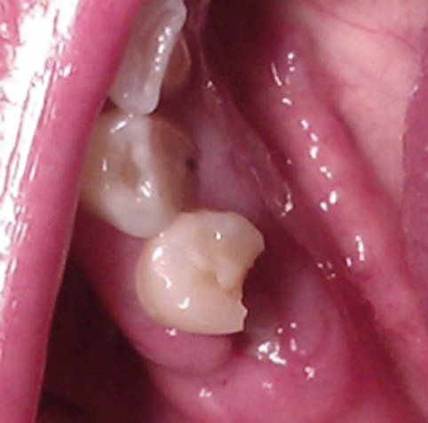
Fractura coronaria en extracción de segundo premolar superior.
Notes:
En esta diapositiva se presenta cuando el punto de apoyo no es el adecuado y se realiza en el órgano dentario vecino y podemos ocasionarle una fractura de la corona.

Slide 24
Dientes o raíces desplazados a los espacios anatómicos vecinos.
1.- Maniobras incorrectas y traumáticas durante la avulsión dentaria.
2.- movimiento intempestivo del paciente.
Notes:
Puede producirse:
· Hacia cualquier espacio anatómico vecino.
· Hacia el conducto dentario inferior
· Hacia el seno maxilar
· Hacia la vía digestiva.
· Hacia la vía respiratoria.
Estos desplazamientos hacia los espacios anatómicos vecinos se producen por la perforación de las corticales vestibular o lingual/palatina.

Slide 25
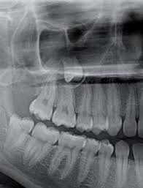
Impactación del órgano dentario a una zona anatómica vecina
Notes:
Dentro de las complicaciones en la exodoncia se muestra una radiografía cuando se utiliza una mala técnica y fuerza desmedida y podemos ocasionar la impactación del órgano dentario hacia espacios anatómicos vecinos.

Slide 26
Accidentes en relación con los huesos maxilares.
Fractura ósea de los huesos maxilares.
1.- Órgano dentario en inclusión intraòsea profunda.
2.- grosor de la mandíbula reducido por reabsorción ósea.
3.- Cuando se aplica fuerza de forma inadecuada.
Notes:
Fractura de la tuberosidad.
La mala aplicación de los elevadores o de algún tipo de fórceps son sus causas principales.
Esta complicación puede ser resultado de la invasión antral de la tuberosidad, hecho común cuando está presente un molar superior aislado, en particular si tiene raíces divergentes, hipercementosis o presenta sobreerupción. Otra causa predisponente poco común es la geminación patológica que ocurre entre el segundo molar superior y el tercero erupcionado o semierupcionado.
La Fractura mandibular Es una complicación muy poco frecuente. Se produce en las extracciones de los terceros molares inferiores, especialmente si están en inclusión intraósea profunda a nivel del ángulo mandibular

Slide 27
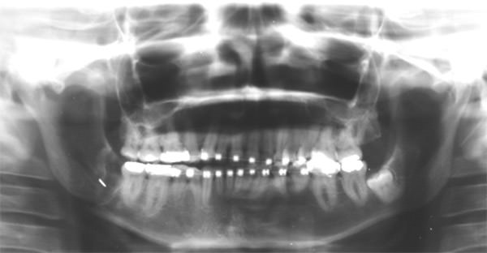
Fractura mandibular a nivel del gonion.
Notes:
Dentro de las complicaciones en la extracción dental cuando se realiza una mala técnica o no se valora la consistencia del tejido óseo podemos ocasionar una fractura de grandes consecuencias y es mas frecuente en la mandibula.

Slide 28
Complicaciones de la ATM.
luxación de mandíbula: desplazamiento que no puede autorreducirse del
cóndilo mandibular con respecto a la cavidad glenoidea.
1.- Apertura amplia y prolongada de la cavidad bucal.
2.- movimiento inadecuado y fuerza desmedida por fórceps en el momento de
luxación dental.
Notes:
La luxación puede ser unilateral o bilateral.
Apertura amplia y prolongada de la boca durante los tratamientos odontológicos, pero en otros casos puede presentarse de forma recidivante o crónica.
Los pacientes con hiperlaxitud ligamentosa, medicaciones con efectos extrapiramidales como por ejemplo fenotiacinas y tranquilizantes mayores, pueden tener una mayor predisposición a padecer luxaciones.
La luxación anterior bilateral origina la protusión de la mandíbula con apertura de la boca. El mentón se dirige hacia abajo y hacia delante.
Si la luxación es unilateral, la mandíbula se desvía hacia el lado no afecto.
La luxación temporomandibular aguda puede ser tratada por reducción manual (maniobra de Nelaton o maniobra de Dupuis).
Ello se facilita con la administración simultánea de relajantes musculares, infiltración periarticular anestésica o sedantes.

Slide 29
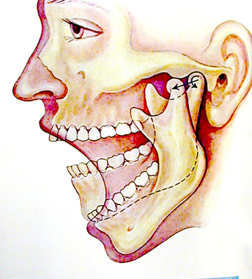
Complicaciones de la ATM.
Luxación mandibular.
Notes:
Observamos en esta diapositiva una dislocación del cóndilo mandibular en relación con la cavidad glenoidea que puede ser causada por una mala técnica en el momento de la extracción.

Slide 30
Parestesia postquirurgica.
Falta de sensibilidad en alguna zona anatómica
Por injuria al tejido nervioso.
Notes:
Casi siempre se producen en la extracción del cordal inferior. La proximidad del nervio dentario inferior y el lingual pueden acarrear problemas como éstos :
A) Parestesias del nervio dentario.
B) Parestesias del nervio lingual.
C) Alteraciones de la sensibilidad de dientes adyacentes.
D) Sección de los nervios.
Las parestesias del nervio dentario casi siempre son producidas por maniobras intempestivas en las extracciones del cordal o por la inflamación traumática de la extracción que hace compresión en el nervio por estar las raíces prácticamente en contacto con el dentario.

Slide 31
Síntomas de la parestesia.
1.- hormigueo.
2.-entumecimiento.
3.- alteraciones de la sensibilidad a los cambios térmicos.
Notes:
Las parestesias del nervio dentario casi siempre son producidas por maniobras intempestivas en las extracciones del cordal o por la inflamación traumática de la extracción que hace compresión en el nervio por estar las raíces prácticamente en contacto con el dentario.
as parestesias del nervio dentario inferior suelen ser muy preocupantes para el paciente. La primera norma es tranquilizar al paciente, explicándole lo que ha pasado y que en un intervalo de tiempo de unos seis meses se recupera la sensibilidad. Los complejos vitamínicos de tipo B pueden ser utilizados cómo placebo pues estos solamente son útiles cuando la parestesia es debida a una irritación del nervio (por ejemplo, los cementos selladores utilizados en endodoncia que al pasar del conducto radicular al canal dentario lo contamina y se provoca la citada parestesia). Como aceleradores de la regeneración estamos utilizando con buenos resultados la ozonoterapia y laserterapia como antiinflamatorio y terapia trófica. No tenemos todavía suficientes estadísticas para hacer un estudio completo de resultados pero sí estamos convencidos de que son una gran ayuda en estas situaciones.

Slide 32
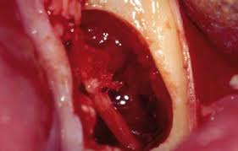
Lesión a tejido nervioso y vascular
Paquete vasculo-nervioso mandibular a nivel del 2º molar.
Notes:
En los órganos dentarios premolares y molares inferiores encontramos una estructura vecina que es el paquete vasculo-nervioso del dentario inferior, una falta de conocimiento y una mala técnica podemos ocasionar parestesia mandibular en el momento de la extracción.

Slide 33
Hemorragia.
1.- intermedia: aparece en las primeras 24 horas, después de la extracción.
2.- Secundaria: aparece después de las 24 horas, después de la extracción.
Notes:
Son aquellas que se presentan después de la exodoncia y que se pueden deber a la existencia de los siguientes problemas:
Una herida mucosa, especialmente si los tejidos están inflamados.
Fractura parcial del hueso alveolar o de espículas óseas que quedan en el interior del alvéolo.
Persistencia de un ápice fracturado que sigue en su sitio.
La presencia de un granuloma no cureteado.
Una herida arterial o venosa.

Slide 34
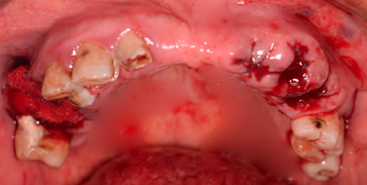
Hemorragia postquirúrgica
Notes:
En esta diapositiva se presenta dentro de las complicaciones de la exodoncia es el sangrado postquirúrgico, que se puede tratar colocando un hemostático a nivel del alveolo.

Slide 35
Infecciones posterior a la extracción dental.
1.- Osteítis alveolar: infección reversible y localizada de forma superficial de aparición tardía de 2 a 4 días.
2.- proceso infeccioso maxilo-facial: infección que abarca los espacios aponeuróticos
Notes:
Suelen deberse a la reacción de focos crónicos dentarios que no han sido eliminados tras la exodoncia, o la infección por cuerpo extraños como esquirlas óseas, tártaro, restos de obturaciones, etc.
Se observa en pacientes con las defensas debilitadas-
No es raro encontrar estas complicaciones e manera tardía, pasadas las 4 o 5 semanas, en la extracción quirúrgica de los terceros molares inferiores retenidos.

Slide 36
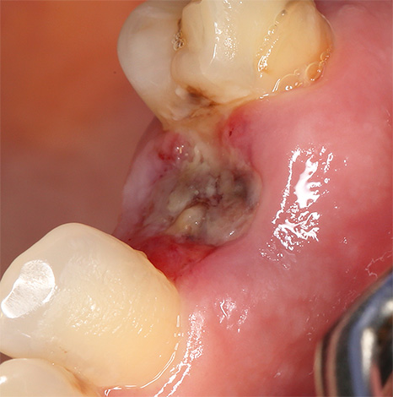
Osteítis alveolar
Notes:
Una complicación postquirúrgica es la inflamación del tejido óseo en el lugar de la extracción, y se le conoce como alveolitis y el paciente pasa por un cuadro prolongado de tiempo con dolor.

Slide 37
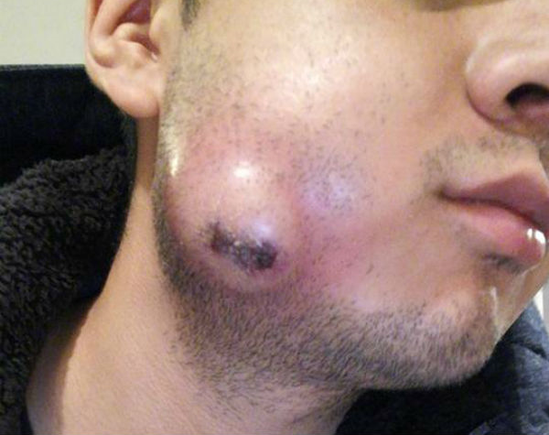
Proceso infeccioso maxilo-facial
Notes:
En esta diapositiva podemos observar una infección maxilo-facial debido a un manejo medico deficiente después de la extracción dental.

Slide 38
Trismus dental.
Es la contracción tónica de los músculos masticatorios y causa restricción de la apertura bucal.
Notes:
El trismus se define cóomo una dificultad a la apertura bucal por la inflamación producida en la extracción del cordal, afectando al músculo pterigoideo interno; ocurriendo una constricción de la mandíbula que imposibilita al paciente abrir la boca; otras veces la anestesia troncular, puesta a nivel de la espina de Spix, desencadena la inflamación del pterigodeo interno o incluso se produce por sobrecarga de la ATM en una intervención larga y compleja. Ante la presencia de un trismos severo, el tratamiento consiste en antibióticos, antiinflamatorios relajantes musculares y mecanoterapia que consiste en un sencillo instrumento, como es una pinza de madera de colgar la ropa que puesta entre los dientes del paciente hace de palanca para mover la constricción muscular.

Slide 39
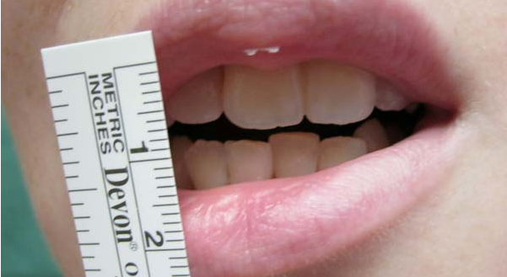
Trusmus dental
Notes:
El trismus se caracteriza por una apertura bucal deficiente debido a una lesión de los músculos masticadores en el momento de realizar una extracción dental que puede ser desde la anestesia hasta una fuerza desmedida o apertura bucal de tiempo prolongado en el momento de la extracción.

Slide 40
Causas de Trismus dental.
Apertura bucal prolongada en el tratamiento dental.
Fuerza excesiva del odontólogo en el momento de la extracción.
Pinchazon en el musculo masticador en la colocación de la anestesia.
Inicio de un proceso infeccioso de la zona.
Luxación mandibular
Notes:
El manejo correcto de la técnica y del instrumental pueden ayudar a minimizar las complicaciones, incluyendo el trismus, ya que como podemos observar las mayoría de las causas son dependientes del manejo por parte del operador.

Slide 41
Hematoma.
Es una colección sanguínea que se difunde a los tejidos vecinos desde el lugar de la extracción, normalmente a través de las fascias musculares.
Se puede manifestar con una coloración morada en la piel.
Se puede encapsular, enquistar o producir una infección.
Notes:
Difusión de la sangre siguiendo planos musculares.
Se caracteriza por un aumento de volumen a nivel del sitio operado y un cambio de color de la piel vecina.
Su tratamiento consiste en colocar bolsa de hielo para disminuir el dolor y la tensión, sulfamidoterapia y antibióticos.

Slide 42
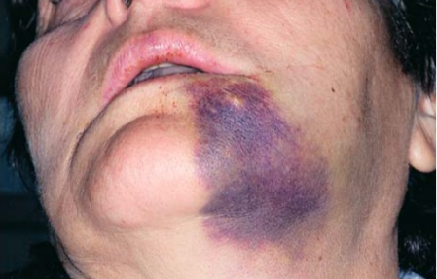
Hematoma
Notes:
En esta diapositiva presentamos clínicamente como se observa un hematoma después de una extracción dental muy traumática y prolongada de tiempo y nos puede dar una predisposición a una infección.

Slide 43
Causas:
1.- extracción muy traumática.
2.- personas con edad avanzada por aumento de la fragilidad capilar
Y tejidos más laxos.
3.- pacientes con ingesta de anticoagulantes.
4.- hemostasia deficiente por parte del cirujano.
Notes:
La elaboración de una buena historia clínica nos permite obtener datos del estado general del paciente, que nos pueden ayduar a prevenir complicaciones como esta.

Slide 44
Dolor.
Consecuencia a la estimulación nociceptiva resultante
De la agresión quirúrgica.
Distención ligamentosa.
Espasmos musculares.
Lesiones nerviosas.
Notes:
Una vez eliminada la anestesia el paciente puede sentir dolor, considerándose como un proceso normal pues el efecto vasoconstrictor-vasodilatador y la agresividad realizada sobre las partes blandas y tejidos duros, desencadena dolor en las primeras horas y que persistirá hasta que la inflamación descienda; pero si éste se mantiene pasados cinco o seis días, nos indicará que el proceso restaurativo no va bien y será necesario revisar la herida y hablar con el paciente

Slide 45
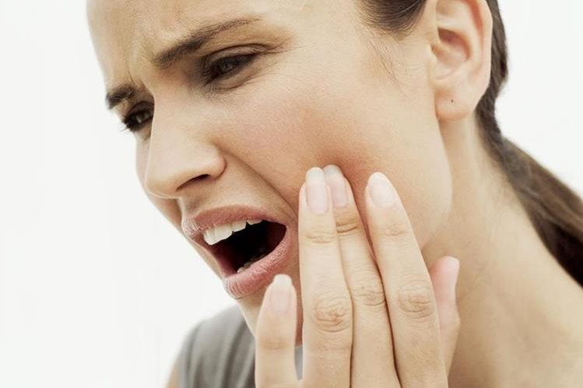
Dolor postquirúrgico
Notes:
Dolor posquirúrgico debido a un umbral al dolor bajo del paciente o inicio de un proceso infeccioso.

Slide 46
REFERENCIAS BIBLIOGRÁFICAS
Chiapasco Matteo. 2004. prevención y tratamiento de las complicaciones comunes. Editorial Masson.
Dolci E. Gay Escoda C, Arnabat Domínguez J. La prevención de la alveolitis seca. Rev. Eur.Odontol. Estomatolo. 1992; 5:261-70.
Gay Escoda C, Berini A.L. Ediciones Ergon S.A. Editorial Henarini, Madrid En: Tratado de Cirugía. Tomo 1, Madrid 2005
Gay Escoda C. Temas de Cirugía Bucal, Barcelona, Editorial Graficas Signo 1994; tomo 1:567.
Raspal, Guillermo. “Cirugía Oral”. Ed. Panamericana, 1994
Kruger, Gustav. Cirugía Buco-Maxilo-Facial. Ed. Panamericana, 2001
M.e. Figun, “Anatomía odontológica funcional y aplicada”. Ed. El ateneo, edición 2ª , 2001
Rezza, Melamed. “Urgencias médicas en el consultorio dental”. Ed. Plm.
Oviedo “ Exodoncia Complicada” 2ª_Ediccion, Editorial Trillas, año 2010.
Archundia, A. Educación Quirúrgica para el estudiante de Ciencias de la Salud. Méndez , 1997
H. Birn, J.E. Winter., Atlas de Cirugía Oral, 2a edición, Salvat, 1993.
Howe, Geoffrey. La Extracción Dental, Manual Moderno, 3ª reimpresión

